Slide 1
文本表示
计算机科学与技术学院
语言技术研究中心
郑德权 朱聪慧

Slide 2
大纲
“基”的重要
  严格意义上的匹配查找的时代已经过去吃
  特定领域、针对特定问题
  语义分析、自然语言理解
  本课程的含义：把文本描述的信息，通过文本表示、知识表示和利用、内容分析与理解，最终生成或者控制相对应的场景，这种场景包含静态（图形）和动态（动画），二维和三维
  什么是语义？

Slide 3
什么是“基”向量
线性代数
  一个向量空间，存在一个线性无关的向量组x1,...xn,...，使得对所有空间中的向量，都能被这个组线性表示
  矩阵的秩
  基向量不唯一
图像中“点”的表示
    RGB
    连续、可导
    可以直接应用大多数机器学习和最优化方法
Notes:
红（Red）、绿（Green）、蓝（Blue）

Slide 4
如果图像中没有RGB
怎么表示图像
  用2¹⁶表示RGB的每个可能
  每个点有3*2¹⁶ 颜色可能
  一张图（1024*768*3* 2¹⁶ ）
缺点
    表示空间大了很多
    很难衡量两种颜色的相似程度
    向量的维度之间相互独立
    0-1特征或整数特征值，不连续、不可导
    无法直接应用大多数机器学习和最优化方法
Notes:
红（Red）、绿（Green）、蓝（Blue）

Slide 5
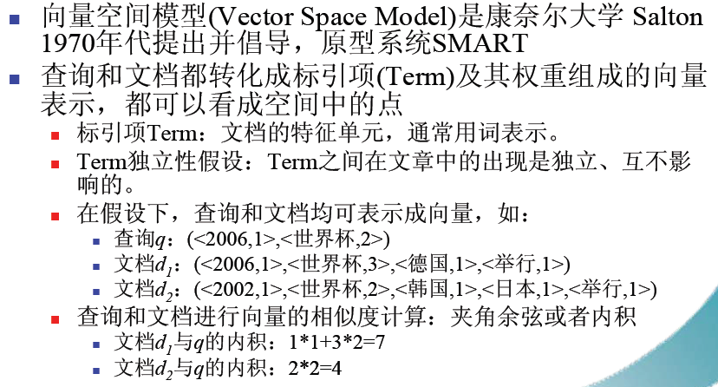
向量空间模型

Slide 6
寻找语义的“基”向量
假设有一个300维的语义基向量
  每一个词都很可以表示为一个300维的向量
  不用训练，直接就可以得到词的相似度
方法
  LSI（隐性语义检索，奇异值分解SVD和主成分分析PCA）
  PLSI（概率隐性语义检索）
  LDA（Latent Dirichlet Allocation，DPMM）
  非参数贝叶斯
  Deep
  张量

Slide 7
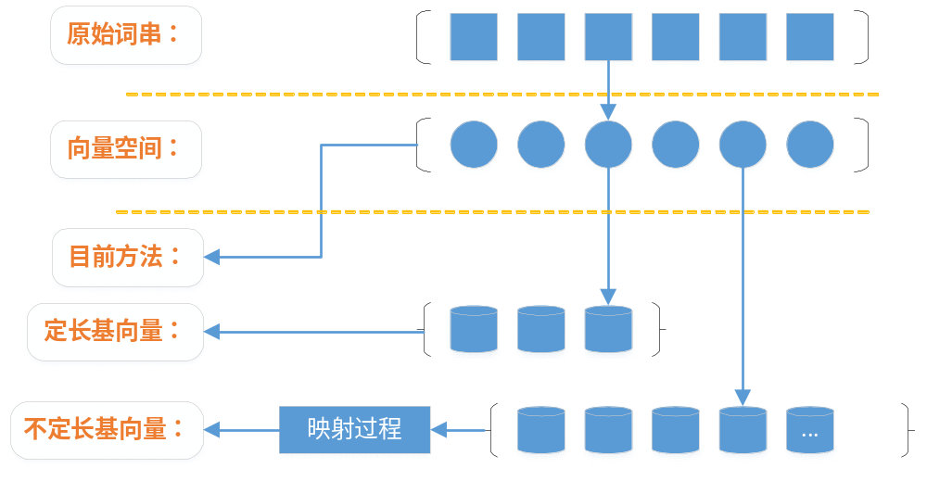
语义的映射过程
定长：多少维度？每一维是什么？有多少？
为什么要有不定长

Slide 8
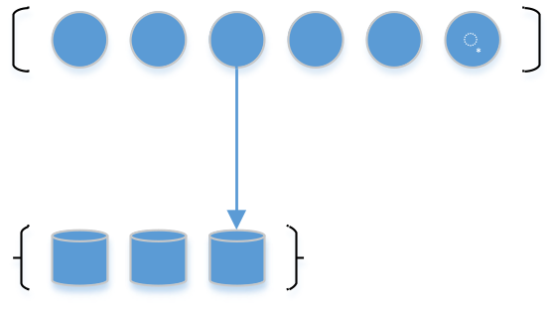
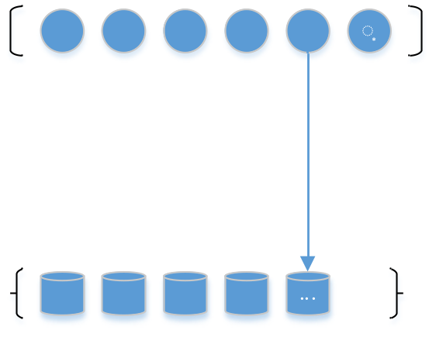
定长维度基向量
多少维
  LSI（PLSI）：矩阵求秩
  Deep（LDA）：指定
  非参：根据数据自动生成
每一维是什么
  都 不知道
每一维上数值是多少
  各种方法的本质
  PLSI：EM
  Deep：参加春越报告
  非参：中餐馆

Slide 9
Deep Learning的优点
众所周知
  自己学习特征
  精度高
  已有的框架平台，已经很多，使用起来相对方便
  各个问题都在用DL重新解决
  博弈的领域最后一块净土—围棋
个人认为的最大优点
  自动生成连续的特征值
  符号计算（规则）V.S 数据计算（高数）
  “所以，你的眼睛会欺骗你，你的耳朵会欺骗你，你的经验会欺骗你，你的想象力同样会欺骗你。但数学不会”（大概意思）
鸡蛋里挑骨头
  计算量大
  是符号计算到数值计算的一次进步，但能否最终解决最终的问题

Slide 10
医疗领域自然语言处理

Slide 11
医疗领域特有问题
词法层面：
 | 存在问题 | 主要原因
1 | 未能遵守国际编码体系，版本众多 | 各地自成体系以及编码人员和编码工具的匮乏
2 | 术语多种表述形式（包括俗称、别称、缩略语、错别字等） | 用词习惯不同
3 | 术语格式不同（多种分隔符、无分隔符或含非术语类描述） | 不同的系统
4 | 标准体系含术语量有限（大量语义相同、相近的概念） | 临床病案情况复杂、多样
5 | 新生术语 | 医学科技发展
医疗知识层面：
  需要大量专业的医疗领域知识
Notes:
医疗信息标准化程度差，导致信息孤岛现象，医疗信息难以共享和互通，同时也严重阻碍信息的有效分析、挖掘和利用。

Slide 12
几个医疗术语的例子
例子
  标准化：冠心病 =》 冠状动脉粥样硬化性心脏病
  修饰词语义变化：非典型性肺炎 ≠ 肺炎
  修饰词语义相似：急性脑梗死 ≈ 脑梗死
  名字较长：先天性Cajal氏间质细胞增生合并肠道神经元发育异常
  标准化：急性肾性贫血 =》肾性贫血
  急性失血性贫血
  急性出血性贫血
  急性溶血性贫血
  … …

Slide 13
一体化医学语言系统（UMLS）
Unified Medical Language System
  美国国立医学图书馆
  三个核心：超级序词表、语义网络、专家词典
    序词表：概念表
    语义网络：概念间的关系
    专家词典：单个词或术语的相关信息
  三个索引
  四个词汇级数据库
  133中语义类型、54种语义关系
  100多万生物医学概念、400多万生物医学概念，21种语言

Slide 14
正在承担的几个任务
术语识别
【输入】：高血压能否吃华法林
【输出】：高血压（疾病）；华法林（药品）
  短语级别语义识别
【输入】：高血压能否吃华法林？
【输出】：高血压/治疗; 华法林/适应症
  近义词分析
  【输入】：急性脑梗死引起脑水肿如何诊治
  【输出】：脑梗死引起脑水肿的治疗
  医疗领域QA

Slide 15
解决方案
策略
  单纯的医疗领域自然语言处理
  领域自适应：通用+医疗
方法
  词表+统计+自适应
  半监督学习，部分标注（CRF）
  Deep learning、预训练
  非参数贝叶斯+产生式模型
核心：领域知识的表示和融合

